Slide 1

Vzdělávací materiál vytvořený v rámci projektu EU peníze školám
VZDĚLÁVACÍ MATERIÁL – IV/2
Vy_42_inovace_129_Ch7
Vzdělávací oblast: | Matematika a její aplikace
Vzdělávací obor (okruh): | Číslo a proměnná
Vyučovací předmět: | Matematika
Téma: | Násobení a dělení celých čísel
Očekávaný výstup: | Naučit žáky správně násobit a dělit celá čísla
Klíčová slova: | Kladné číslo, záporné číslo, absolutní hodnota, součin, podíl
Ročník: | 7.
Datum vytvoření: | Říjen 2013
Autor: | Ing. Miroslav Chládek
Anotace: | Prezentace vede k vysvětlení principu, jak správně řešit násobení a dělení celých čísel.
Základní škola a Mateřská škola Valeč, č. 222, 675 53 Valeč
Číslo projektu: CZ.1.07/1.4.00/21.3803

Slide 2
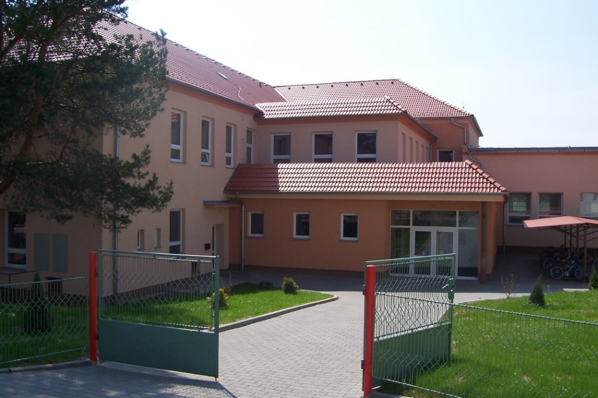
Násobení a dělení celých čísel
ZŠ a MŠ VALEČ
Pro 7. ročník vypracoval:
Ing. Miroslav Chládek

Slide 3
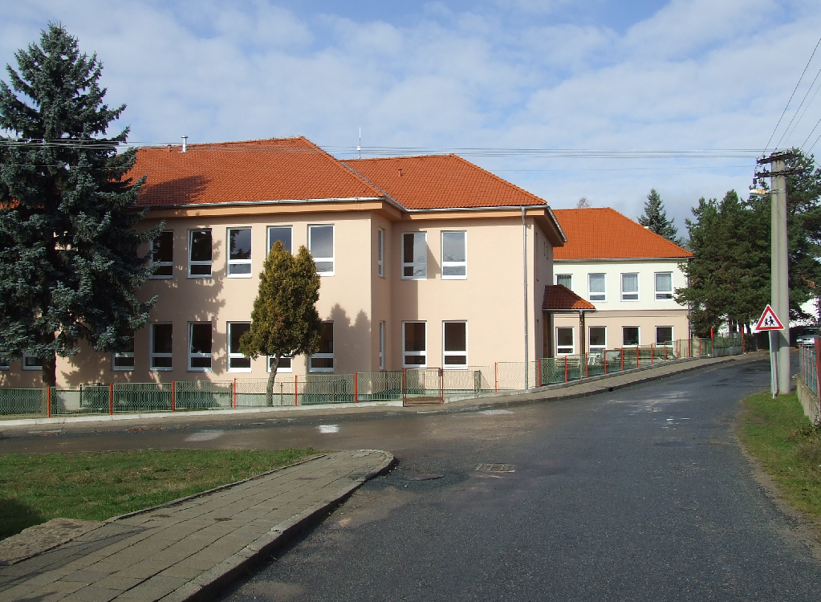
Přehled (DUM)
Násobení a dělení celých čísel
Naučit žáky násobit a dělit kladná a záporná celá čísla
Jedna vyučovací
hodina
ZŠ a MŠ VALEČ
Notes:
Čeho se projekt týká?
Definujte cíl tohoto projektu.
Podobá se projektům v minulosti, nebo se jedná o novou záležitost?
Definujte rozsah tohoto projektu.
Jedná se o nezávislý projekt, nebo souvisí s jinými projekty?
* Všimněte si, že tento snímek není nutný pro týdenní schůzky shrnující stav projektu.

Slide 4
Násobení celých čísel:
Součin dvou nenulových celých čísel určíme tak, že vypočítáme součin jejich absolutních hodnot a připojíme znaménko podle následujících pravidel:

Slide 5
Součin dvou čísel se stejnými znaménky je číslo kladné
Součin kladného a záporného čísla
(v libovolném
pořadí) je číslo
záporné

Slide 6
Pro snadnější zapamatování je vhodné si sestavit následující tabulku:
+ . + = +
- . - = +
+ . - = -
- . + = -

Slide 7
Dělení celých čísel:
podíl dvou nenulových celých čísel určíme tak, že vypočítáme podíl jejich absolutních hodnot a připojíme znaménko podle následujících pravidel:

Slide 8
podíl dvou čísel se stejnými znaménky je číslo kladné
podíl kladného a záporného čísla
(v libovolném
pořadí) je číslo
záporné

Slide 9
Pro snadnější zapamatování je vhodné si sestavit následující tabulku:
+ : + = +
- : - = +
+ : - = -
- : + = -

Slide 10
Násobení a dělení celých čísel
Nyní si teorii ověříme na příkladech:
Pracovní sešit str. 24 a 25
Cvičení 1 až 8

Slide 11
Použitá literatura:
Martina Palková a kol.: Průvodce matematikou 1, Didaktis spol. s r. o., Brno, 2009, 1. vydání, ISBN 978-80-7358-085-8.
Oldřich Odvárko.: Matematika pro 7. ročník základní školy, 1. díl, Prometheus, Havlíčkův Brod, 2009, Dotisk 2. vydání, ISBN 978-80-7196-416-2.
Jitka Boušková.: Matematika 7 pro základní školy – Pracovní sešit, SPN a.s., Tigis Print, Praha 10, 2008, 1.vydání, ISBN 978-80-7235-412-2.
Použité obrázky jsou vytvořeny v programu PowerPoint 2010 autorem.
Použité fotografie jsou z archivu autora.
Notes:
Připravte snímky pro dodatek pro případ, že budou nutné další podrobnosti nebo doplňkové snímky. Dodatek je užitečný také tehdy, pokud je prezentace později distribuována.

